Slide 1
Pesca en altamar y otros sitios
Fotografía recopilada de internét
Creado y Realizado por:
V I C E N T E G A R C Í A
Automático

Slide 2
PESCA EN ALTAMAR
Muchos marinos, incluso pescadores, creen que no es posible pescar en alta mar, con el buque en movimiento a una velocidad económica, entre 11 y 13 nudos.
El que escribió esta nota también creía lo mismo hasta que tuvo la oportunidad, en 1990, de viajar como Capitán en una nave pesquera comprada por una firma chilena, pero con tripulación española, desde el puerto de Huelva, España, hasta Punta Arenas, Chile. Fue un largo viaje que demoró un mes a 11,5 nudos.
En medio del océano Atlántico, uno de los pescadores empezó a armar un extraño aparejo. Luego explicó que iba a pescar durante la navegación, y que esta experiencia la había
aprendido de su padre, también pescador.

Slide 3
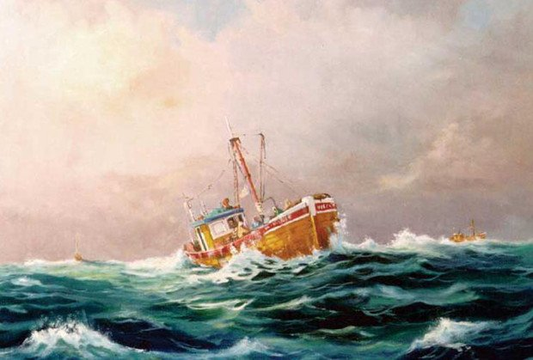

Slide 4
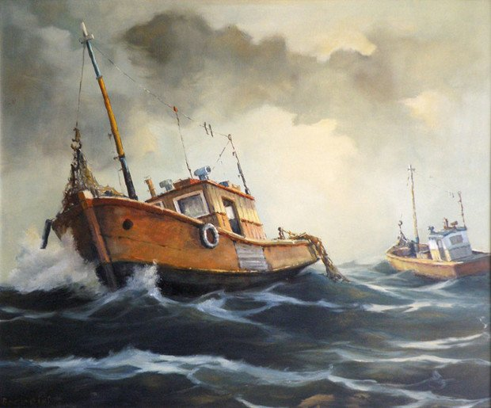

Slide 5
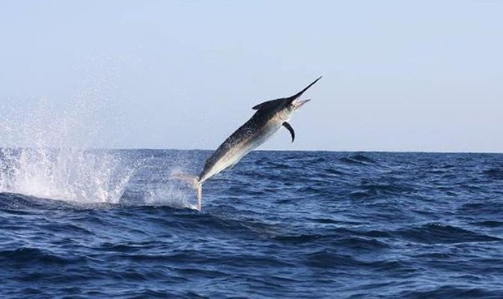
El curioso aparejo consistía en un gran anzuelo amarrado a un plástico que simulaba un calamar de unos 10 centms. de largo, de color rojo fuerte…

Slide 6
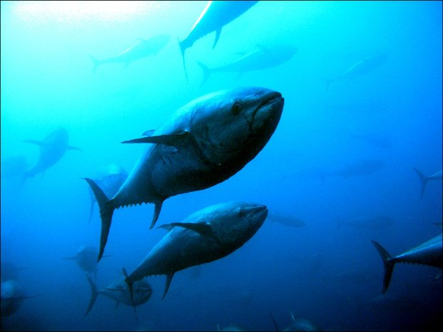
…con un trozo de alambre de un metro de largo y una línea nylon de pescar de un milímetro de diámetro y de 120 metros de largo.

Slide 7
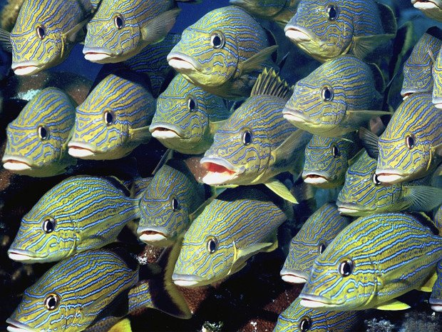

Slide 8
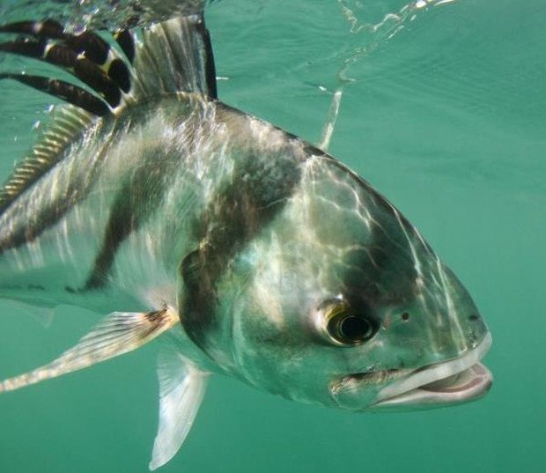

Slide 9
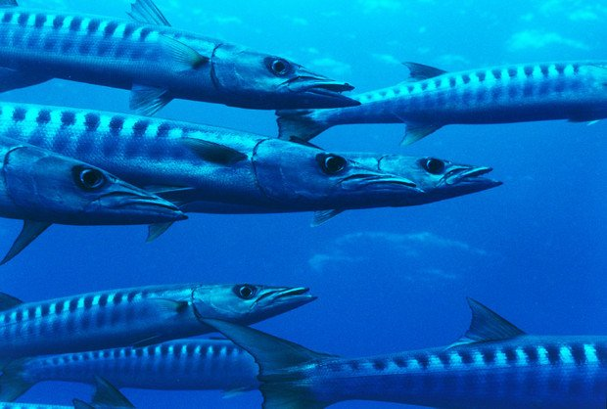
La flota de pesca con artes menores, está incluida dentro de lo que se conoce como flota de bajura.

Slide 10
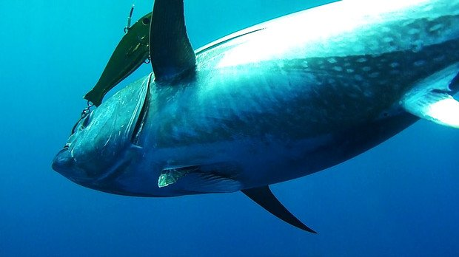
Ésta, incluye además de la anterior, a otras modalidades como el cerco, el palangre de fondo, el arrastre de fondo y el enmalle.

Slide 11
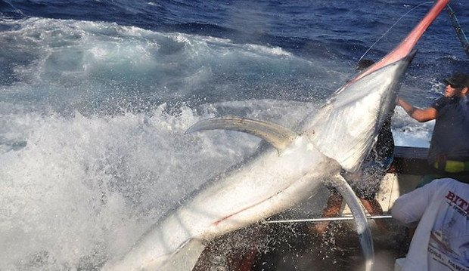
Siempre y cuando la actividad se realice a menos de 60 millas de distancia de la costa.

Slide 12
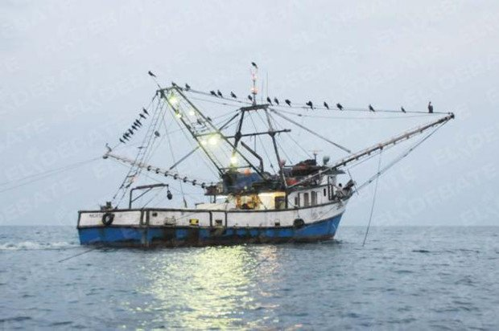

Slide 13
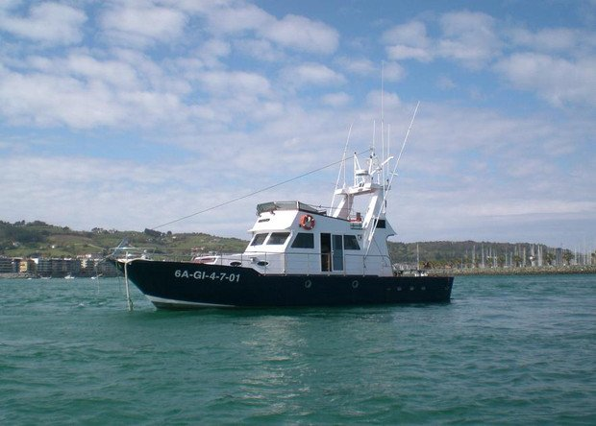

Slide 14
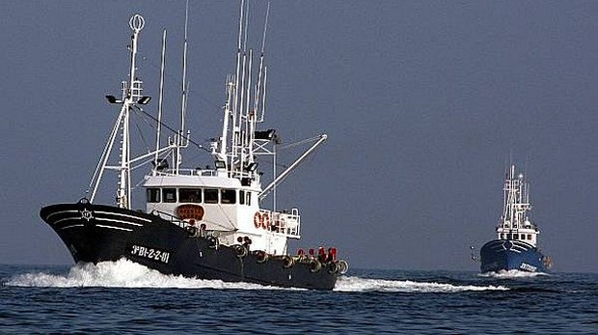
Debido a que las salidas a faenar no son a grandes distancias de la costa, la flota de artes menores suele volver a puerto cada día.

Slide 15
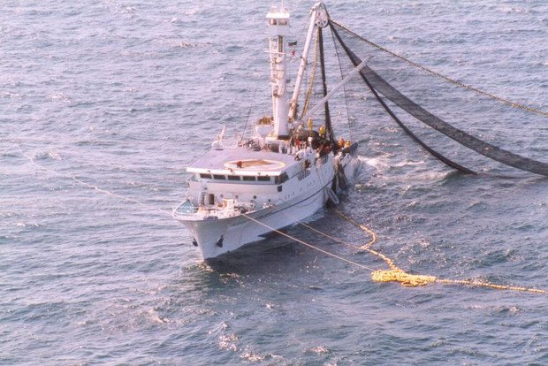
Las embarcaciones utilizadas en la modalidad de artes menores, se caracterizan por su pequeña eslora (menores a 15 metros), escasa potencia y registro bruto.

Slide 16
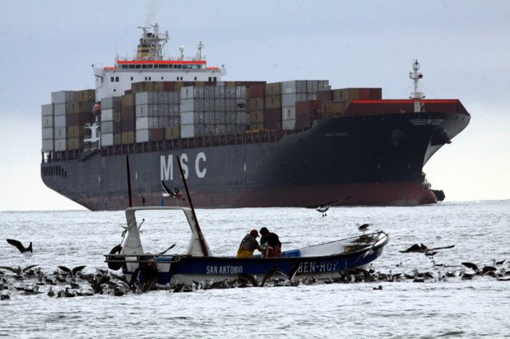

Slide 17
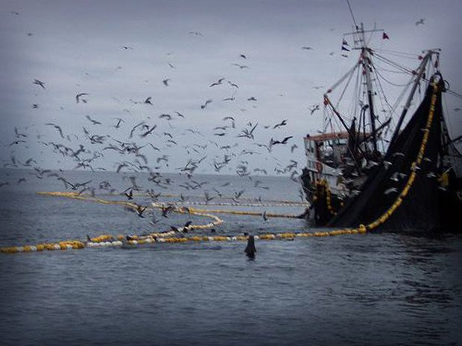
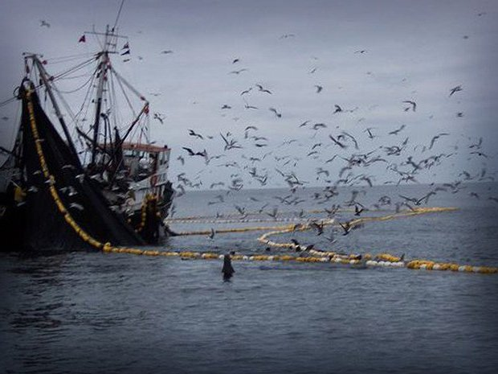

Slide 18
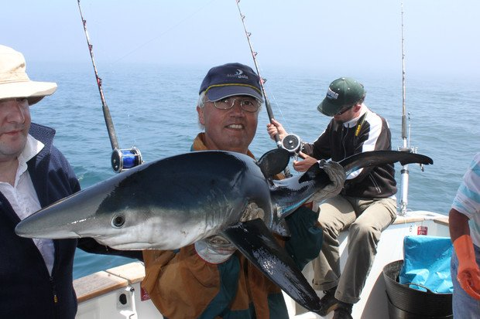
Son de marcado carácter artesanal, pero tienen una gran importancia socioeconómica en el litoral español, ya que afecta a un elevado porcentaje de la flota pesquera española.

Slide 19
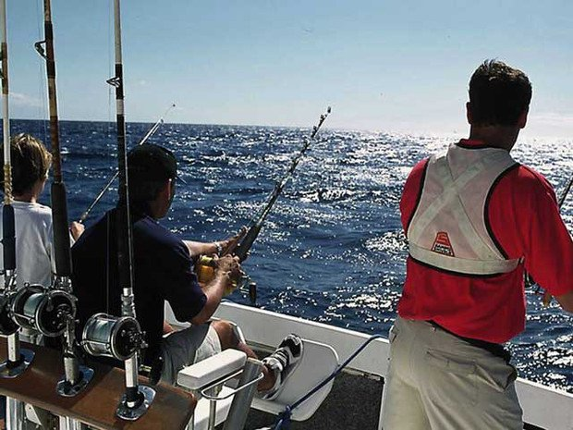
Estas embarcaciones están autorizadas a ejercer la pesca con artes menores, pueden practicarla con cualquiera de los artes y aparejos que se definen mas adelante.

Slide 20
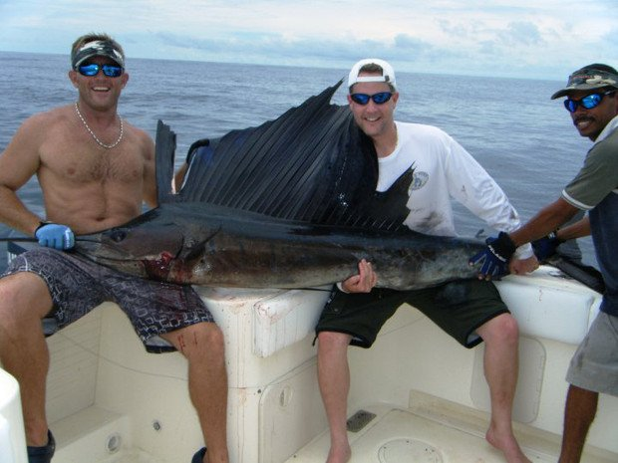
Aunque en una misma jornada solo podrán ejercer la actividad pesquera con un único arte o aparejo.

Slide 21
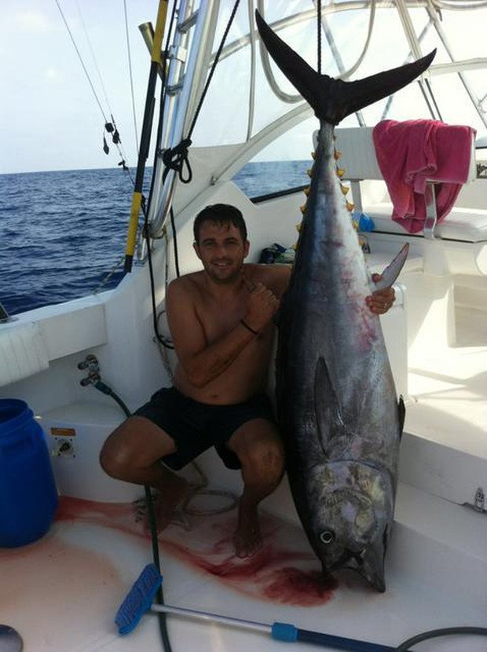

Slide 22
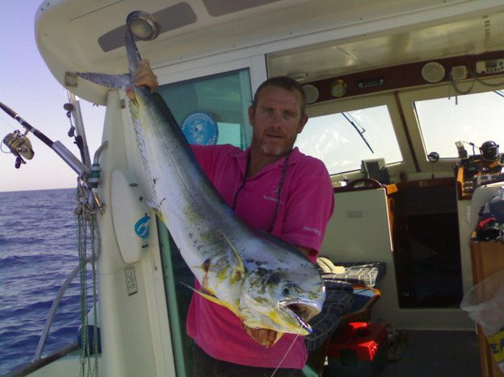

Slide 23
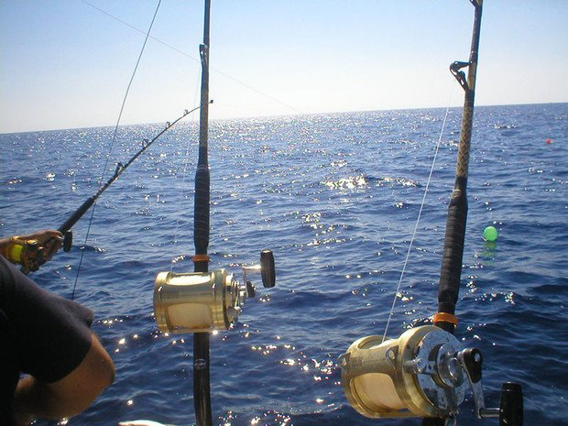
Otra característica de este tipo de flota, es su carácter familiar, ya que el propietario suele ir a bordo de la embarcación y su tripulación suele tener lazos de parentesco con el mismo.

Slide 24
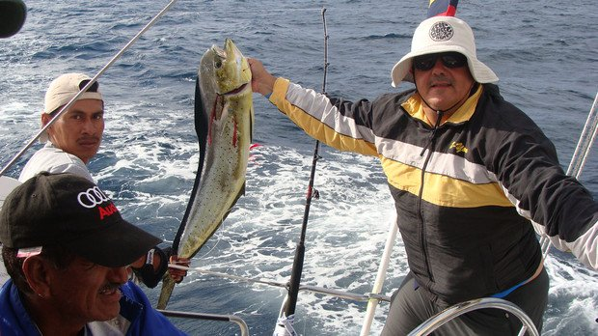
Suelen ser además, embarcaciones con una elevada antigüedad y con unas condiciones de seguridad muy pobres.

Slide 25
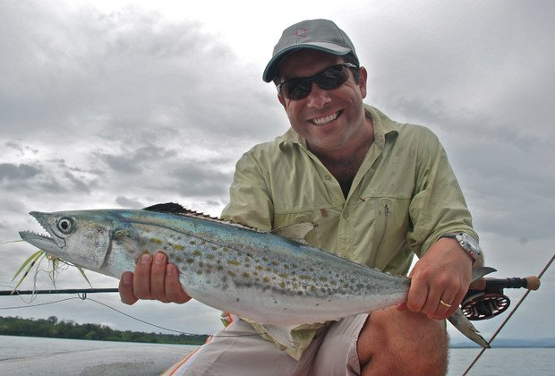

Slide 26
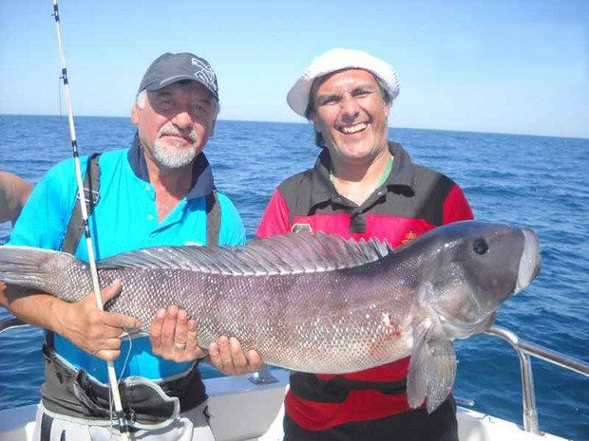

Slide 27
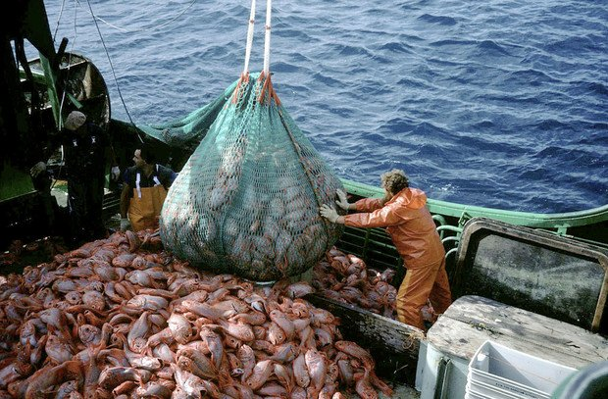
Si a esto le añadimos diferentes factores específicos de la actividad pesquera en el mar como son:

Slide 28
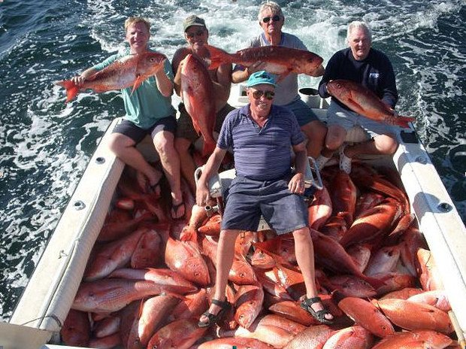
Las jornadas excesivamente largas, que producen fatiga en los marineros; la limitación del espacio para el trabajo; el vaivén del medio marino.

Slide 29
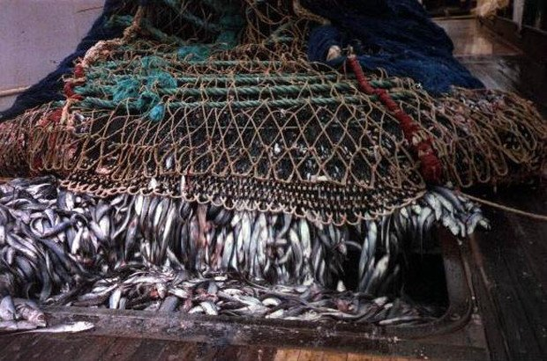
El izado de grandes capturas o el embarramiento de las artes, que pueden provocar la zozobra o el naufragio de las mismas.

Slide 30
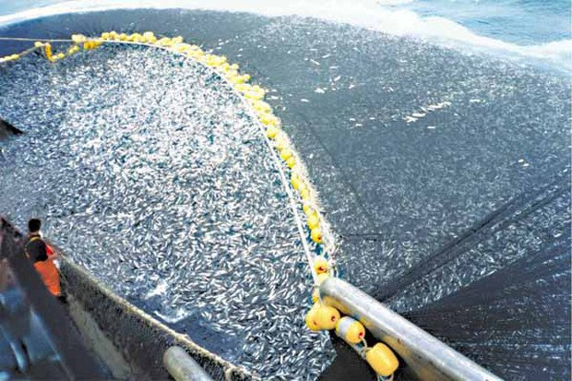

Slide 31
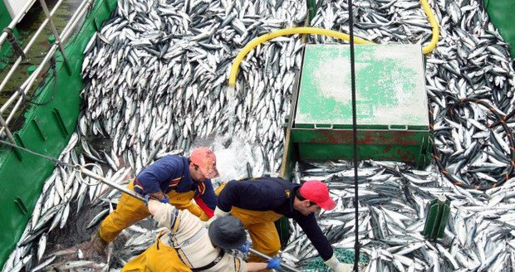

Slide 32
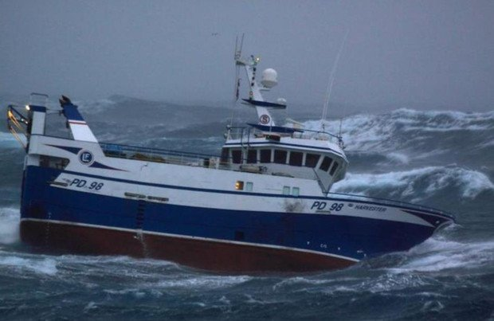
La mala planificación del trabajo; el mal estado de la maquinaria, instalaciones, aparejos o de la embarcación o la falta de formación….

Slide 33
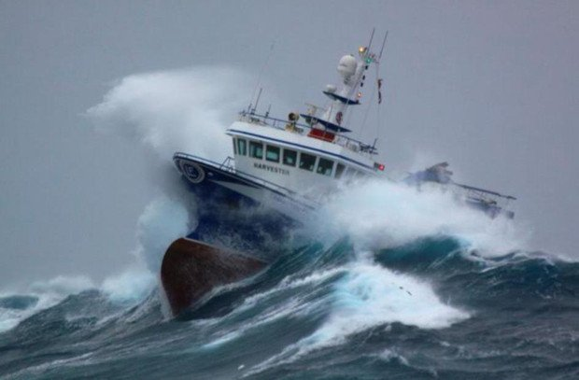
…nos puede dar una idea de la elevada tasa de siniestralidad que posee la pesca marítima.

Slide 34
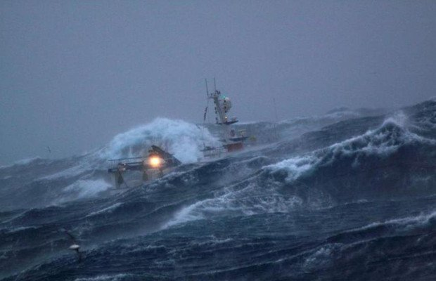

Slide 35
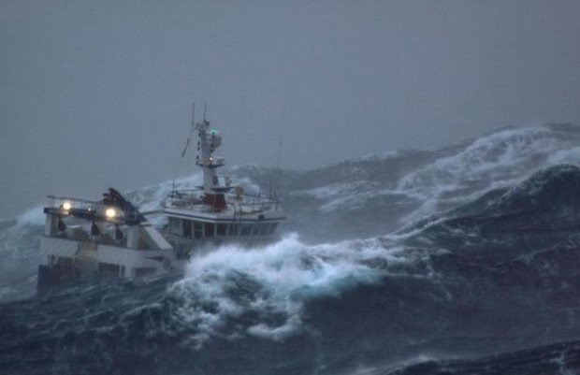

Slide 36
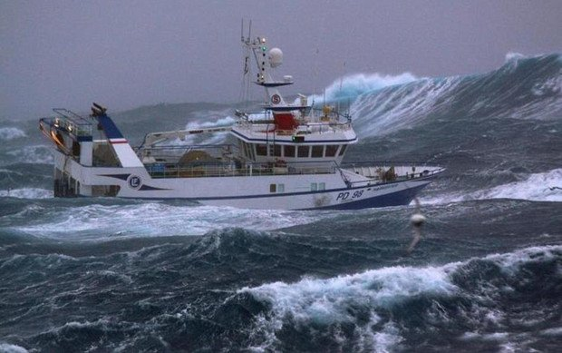
Dentro de las artes menores, se incluyen modalidades tan diferentes como las artes de enmalle, los aparejos de anzuelo y las trampas.

Slide 37
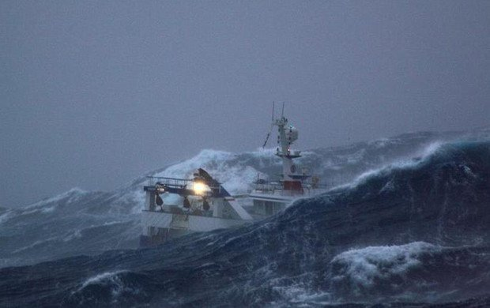
Pesca por lugar en que se practica, según el sitio donde se practica se pueden distinguir la pesca costanera, la pesca de altura y la gran pesca.

Slide 38
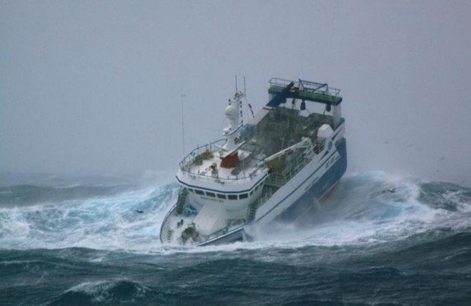
En la pesca costanera los barcos son pequeños y disponen de redes y sedales potentes.

Slide 39
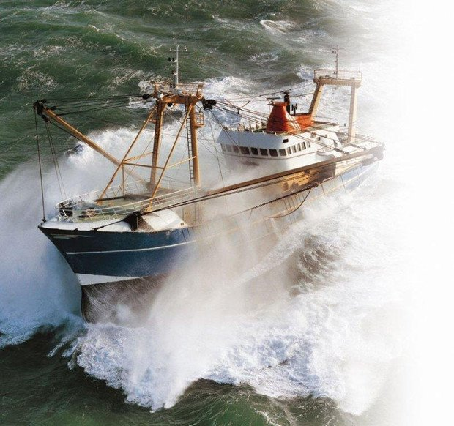

Slide 40
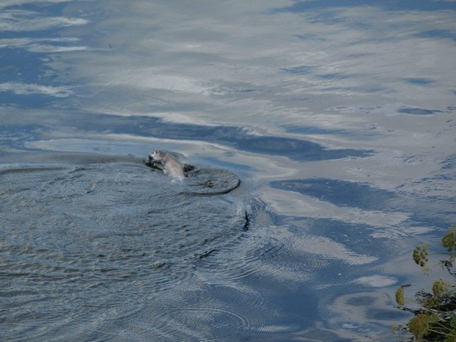

Slide 41
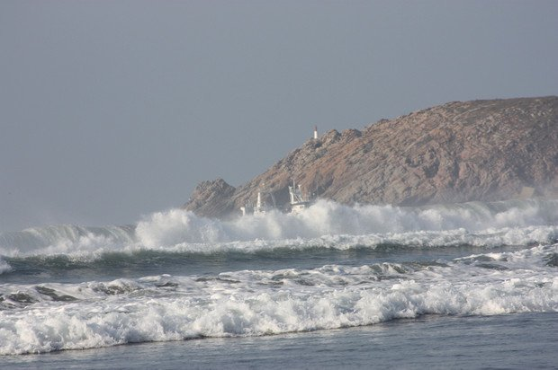
Se alejan poco de la costa y las capturas que desembarcan en el palco, son cada vez menos numerosas porque los fondos se agotan.

Slide 42
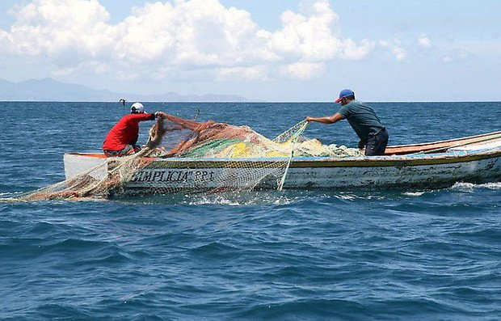
La pesca de altura la llevan a cabo las flotas más importantes, que disponen de barcos grandes y bien equipados que se encuentran en alta mar semanas o meses.

Slide 43
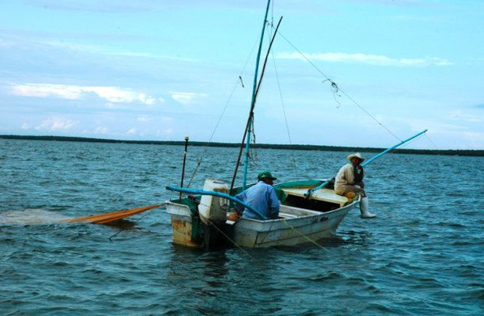
Estos barcos llevan radares para detectar los bancos de peces y así, la dirección y la velocidad en la cual se desplazan.

Slide 44
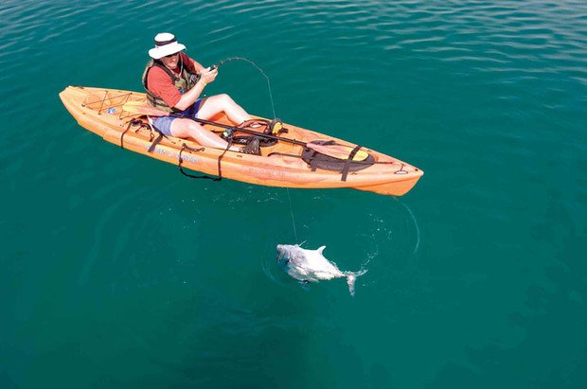

Slide 45
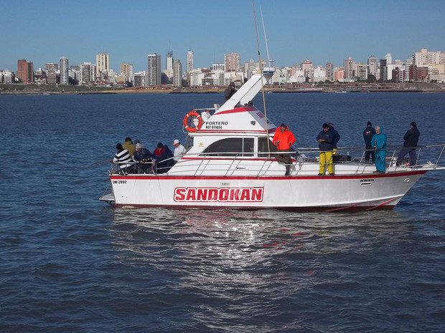

Slide 46
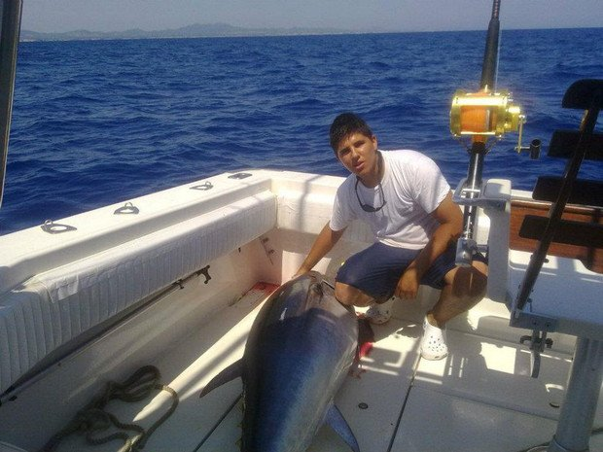

Slide 47
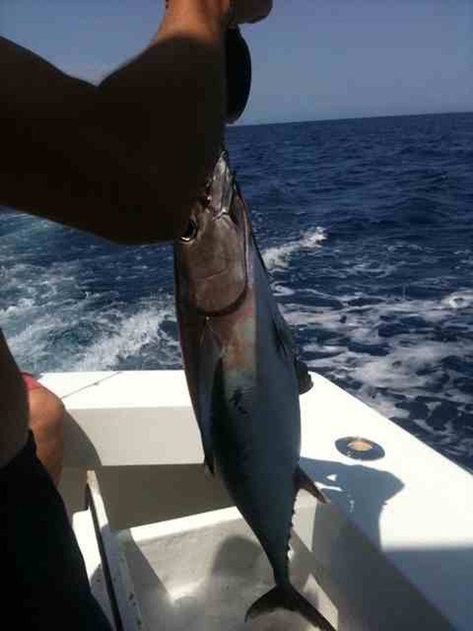
También llevan sonares para medir la importancia de los bancos detectados.

Slide 48
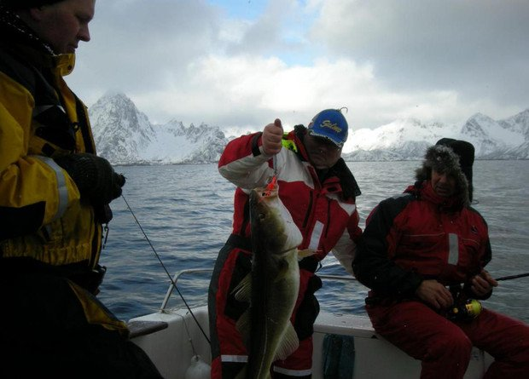
Tienen instalaciones frigoríficas para conservar el pescado a bordo en perfectas condiciones.

Slide 49
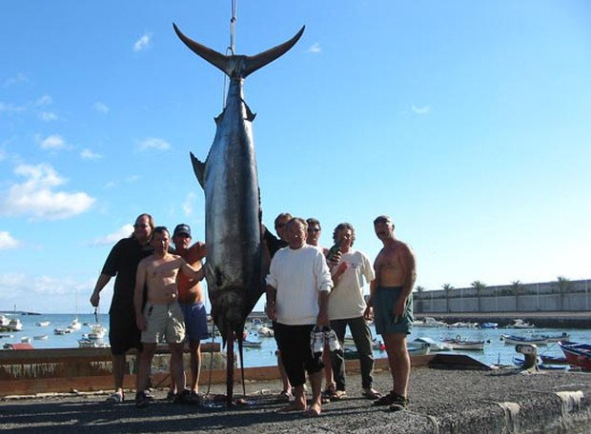
En algunos países como Japón, Rusia... tienen unidades que pescan en aguas muy lejanas junto con grandes barcos de abastecimiento.

Slide 50
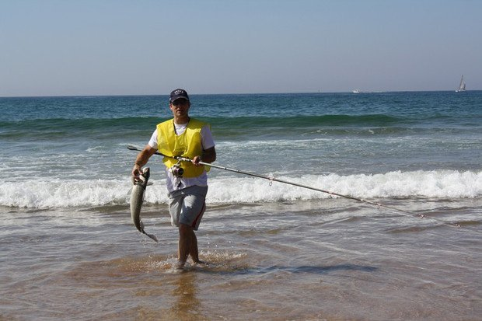

Slide 51
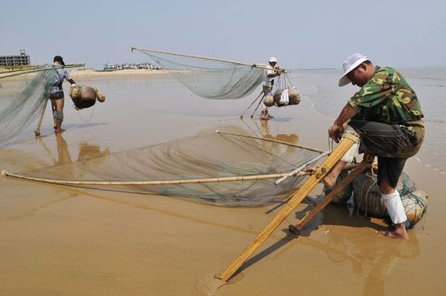

Slide 52


Slide 53


Slide 54

Diariamente, salen a pescar numerosas embarcaciones, que vuelven al barco de abastecimiento para descargar la pesca.

Slide 55


El pescado se clasifica y se sala, se congela o se pone en conserva.

Slide 56

La pesca industrial tiene como contraparte a la pesca artesanal. Las dos compiten más donde la pesca industrial no se ha ocupado de todo el mercado.

Slide 57


Slide 58

Un inofensivo albatros gigante, mantiene en pánico a los pescadores de Montecristi.
Montecristi. La aparición de un ave de tamaño fuera de lo normal en alta mar, ha creado pánico entre pescadores de esta ciudad llegando al extremo de que algunos de ellos se niegan a continuar realizando las labores.

Slide 59


Slide 60

MESTAS DEL NARCEA es una Sociedad veterana formada por una nueva Junta Directiva ilusionada y con ganas de trabajar por el río.

Slide 61


La pesca comercial en alta mar es sin duda la causa que produce más bajas de salmones adultos.

Slide 62


Slide 63


Slide 64

La pesca industrial consigue anualmente alrededor de 29 millones de toneladas de peces mientras que la artesanal recoge 24 millones de toneladas, dato que demuestra la eficiencia de los métodos empleados por la industria pesquera.

Slide 65
Música Enlazada
Títulos:
- Hubo un tiempo en el Oeste
- Tu Amor
- En la Tierra como en el cielo

Slide 66







¿Te ha gustado?
Puedes ver más entrando
Aquí
Además puedes recibir powerpoints en tu correo electrónico suscribiéndote aquí:

